Slide 1
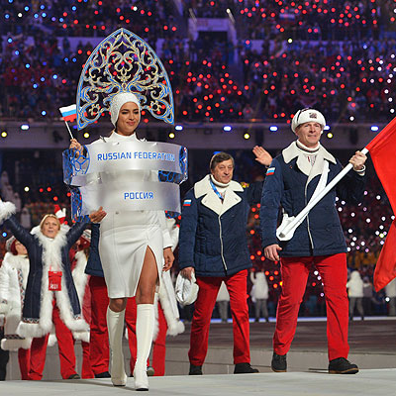
ГОУ СПО ТО «Тульский государственный коммунально-строительный техникум»
Внеклассное мероприятие
«Нас не догонят!»,
посвященное
XXII Олимпийским
зимним играм,
XI Паралимпийским
зимним играм
Преподаватель физической культуры
Соломатина Анастасия Геннадьевна

Slide 2
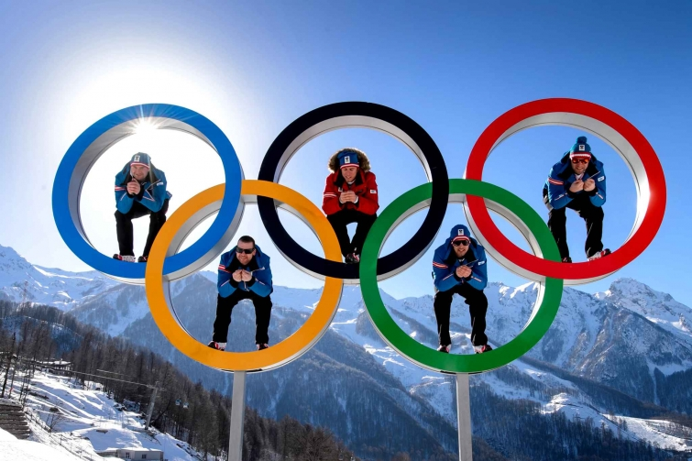
ОЛИМПИЗМ представляет собой философию жизни, возвышающую и объединяющую в сбалансированное целое достоинство тела, воли и разума.
Целью Олимпизма является повсеместное становление спорта на службу гармоничного развития человека с тем, чтобы способствовать созданию мирного общества, заботящегося о сохранении человеческого достоинства.

Slide 3
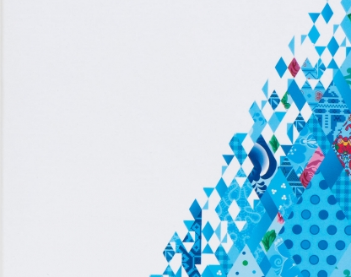
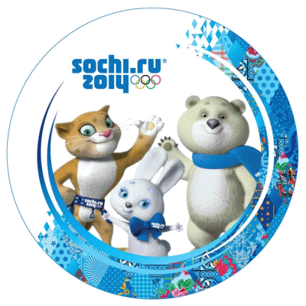


XXII Олимпийские
зимние игры
7-23.02.2014
Жаркие. Зимние. Твои
XI Паралимпийские
зимние игры
Преодолевая.
Побеждая.
Вдохновляя
7-16.03.2014

Slide 4
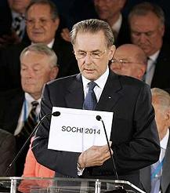
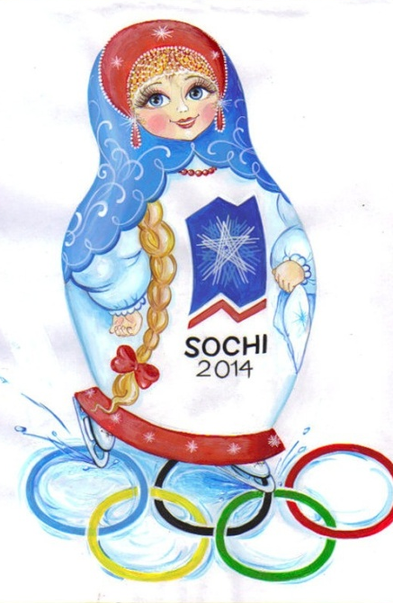
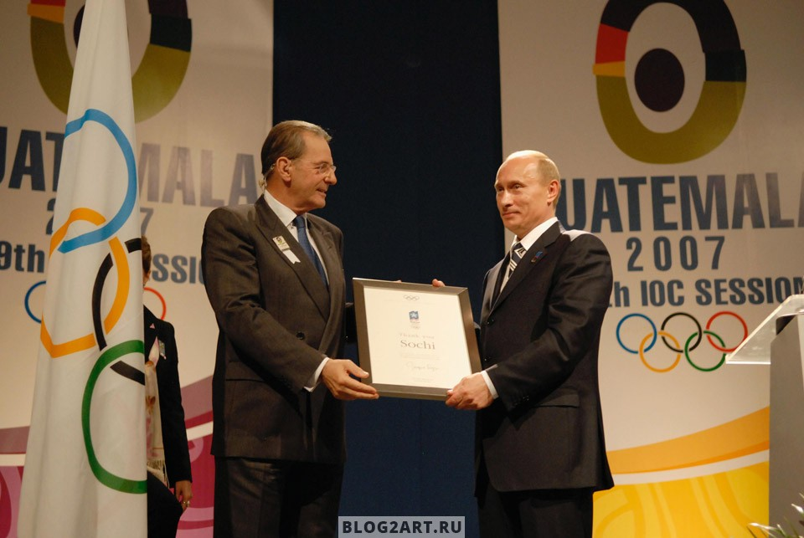
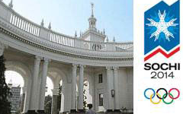
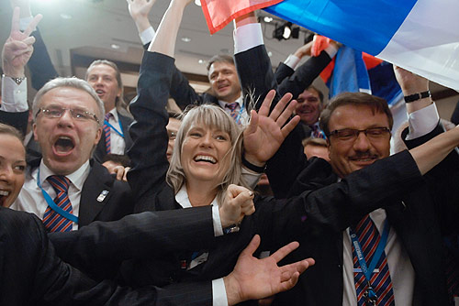
4 июля 2007 года в Гватемале состоялась
119-я сессия Международного олимпийского комитета.
Победа города-курорта Сочи.

Slide 5
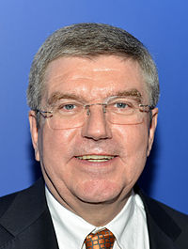
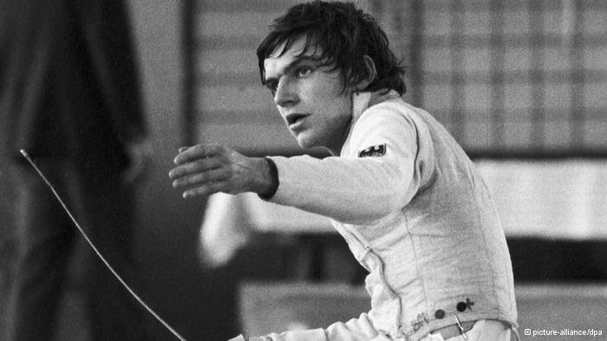
Президент
Международного олимпийского комитета
Первый президент МОК,
ранее ставший
Олимпийским чемпионом
(фехтование, 1976)
Томас Бах
С 2013 года
«Олимпийские игры в Сочи позволили всем «увидеть лицо новой России». Россия сдержала все свои обещания. То, что требует десятилетий, здесь сделали за семь лет»

Slide 6
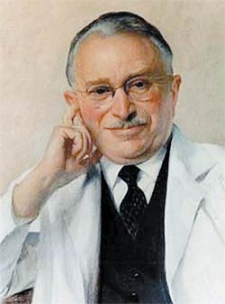
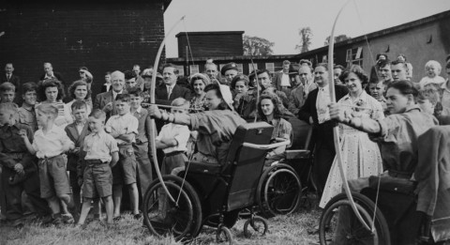
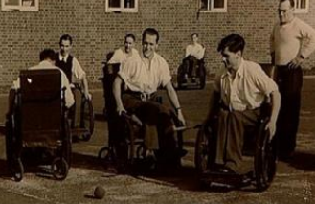
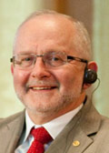
Паралимпийское движение
Людвиг Гуттман
Международные Сток-Мандевильские игры
Филипп Кравен
Президент МПК с 2001 года
Первые Паралимпийские игры, 1960

Slide 7



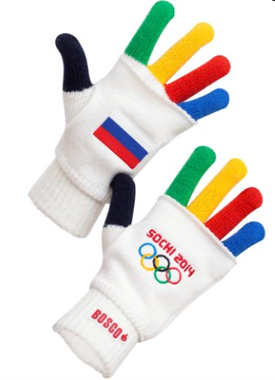
Ценности Олимпийского движения
Девиз – «Быстрее, выше, сильнее»
СОВЕРШЕНСТВО – это полная самоотдача как на спортивной арене, так и в жизни. Борьба за достижение поставленных целей, преодоление себя.
ДРУЖБА – поиск взаимопонимание между людьми и целыми народами, несмотря на существующие между ними различия и разногласия.
УВАЖЕНИЕ – это соблюдение правил, борьба против допинга, честная конкуренция.
Олимпийское перемирие
Ценности Паралимпийского движения
Девиз – «Дух в движении»
МУЖЕСТВО – совершать непредсказуемое и достигать невозможного, преодолевая стереотипы.
ЦЕЛЕУСТРЕМЛЁННОСТЬ – преодолевать препятствия и побеждать неблагоприятные обстоятельства, максимально развивая свои физические возможности.
ВООДУШЕВЛЕНИЕ – восхищаться спортсменами-паралимпийцами, используя пример их силы духа и достижений в собственной жизни.
РАВЕНСТВО – паралимпийский спорт призван стирать социальные барьеры, дискриминирующие людей с инвалидностью.
Символ болельщиков перчатки «Митенки»

Slide 8
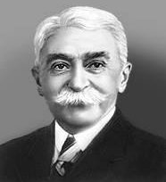
Президент
Международного олимпийского комитета
Идее учреждения Олимпийских игр по зимним видам спорта активно противодействовали представители Скандинавских стран – Швеции и Норвегии, не без оснований утверждая, что традиционные Северные Игры, которые регулярно проводились с 1901 года, и так собирают всех звезд зимних видов спорта.» Пьер де Кубертен сумел увязать деятельность Международного олимпийского комитета с крупными соревнованиями по зимним видам спорта. На Парижской сессии 1922 года было принято решение о проведении таких соревнований под названием «Международная спортивная неделя по случаю VIII Олимпиады».
.
Пьер де Кубертен
Годы правления:
1896—1916, 1919-1925

Slide 9
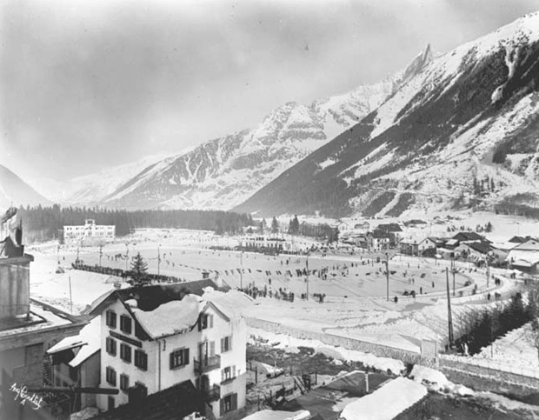
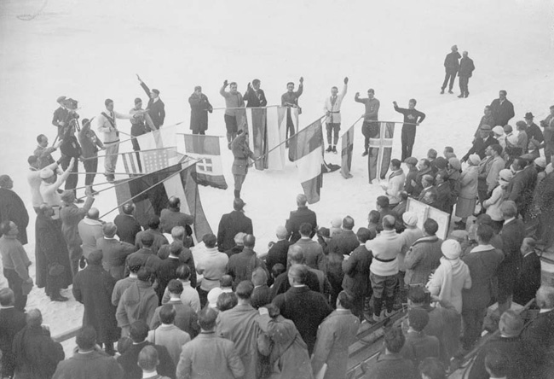
Первые Олимпийские зимние игры
На I зимние Олимпийские игры прибыли 293 спортсмена (в том числе 13 женщин ), из 16 стран. В Олимпиаде приняли участие лучшие спортсмены северных стран – Норвегии, Финляндии, Швеции.
Торжественная церемония открытия
Франция. Шамони, 1924 г.
Представленные виды спорта :
• Соревнования военных патрулей
• Бобслей
• Конькобежный спорт
• Лыжное двоеборье
• Лыжные гонки
• Прыжки с трамплина
• Фигурное катание
• Хоккей с шайбой
• Керлинг

Slide 10
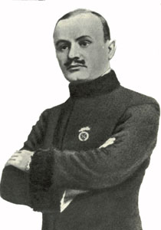
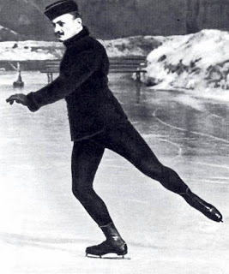
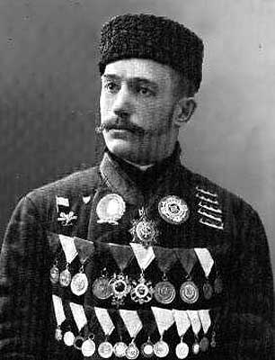
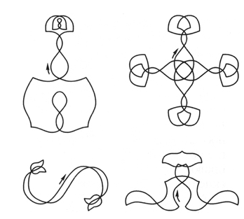
Николай Панин-Коломенкин –
первый отечественный олимпийский чемпион
В программу IV Олимпиады в Лондоне-1908 был впервые включен не летний вид спорта, и наш фигурист вычертил на льду так называемые специальные фигуры с математической точностью.
Фигуры Панина-Коломенкина, Лондон 1908

Slide 11
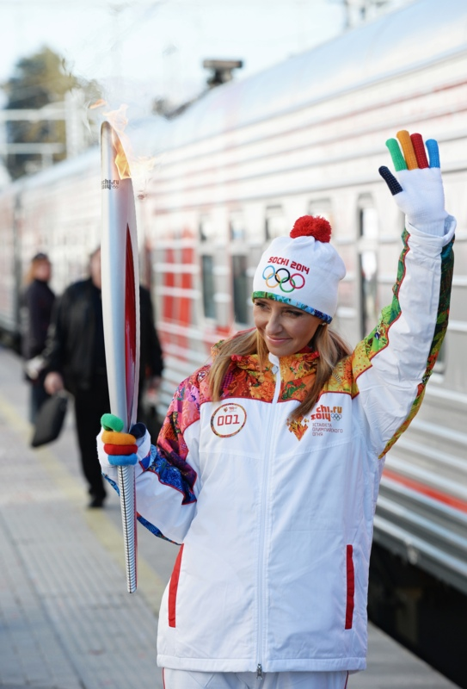
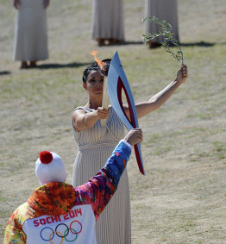
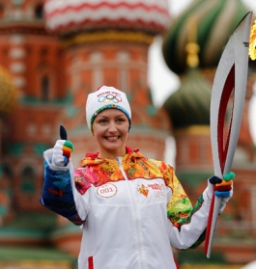
Эстафета олимпийского огня
Путь олимпийского факела по России был растянут более чем на 40 000 километров. Во время эстафеты олимпийского огня 14 тысяч человек в течение 123-х дней пронесли факел через 2900 населенных пунктов 83 субъектов РФ.

Slide 12
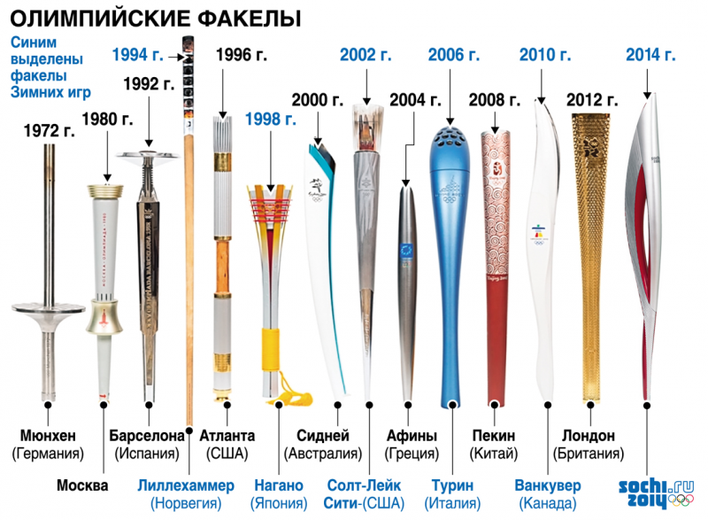
Эволюция факела
Факельная феерия по стране была затеяна с размахом. Греческий огонь подняли на Эльбрус, окунули в Байкал, закинули в космос и прокатили до Северного полюса.

Slide 13
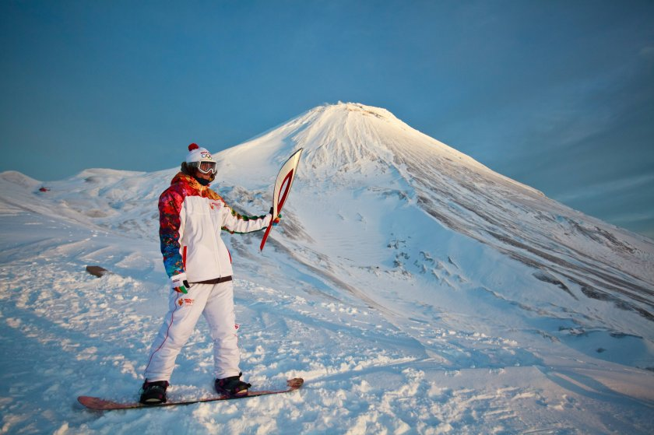
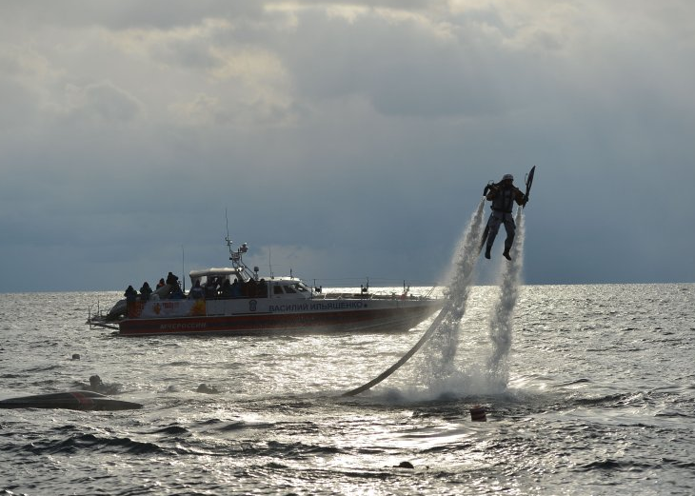
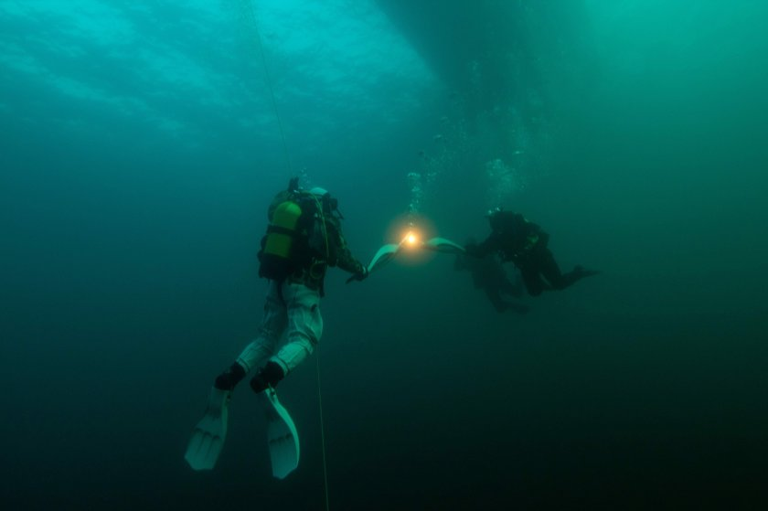
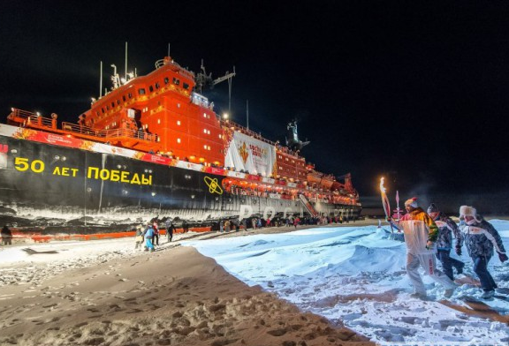
Огонь выносят на берег,
используя реактивный ранец
Горнолыжный курорт Шерегеш в Сибири
Байкал
Северный полюс

Slide 14
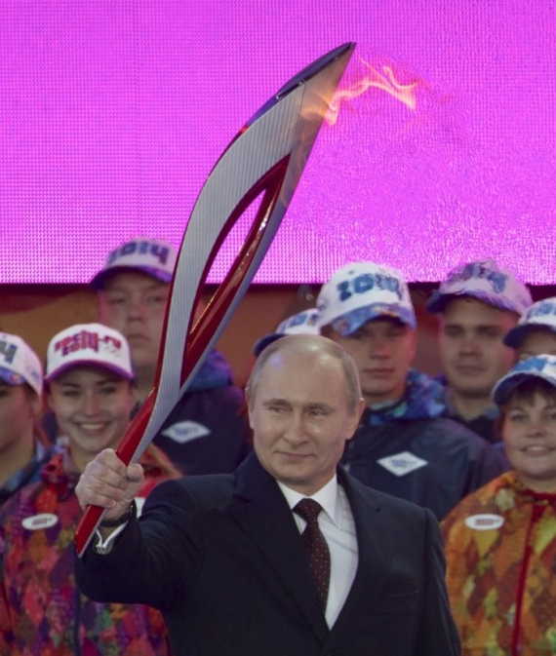
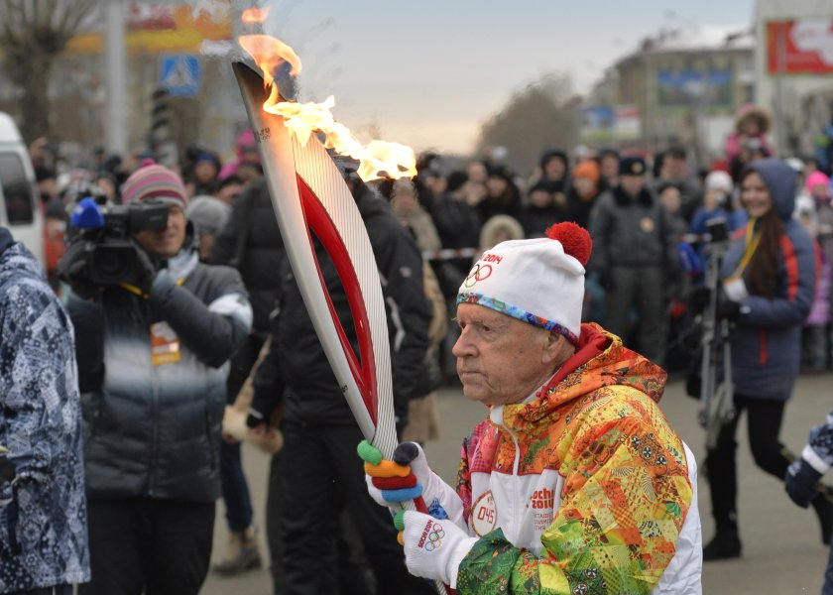
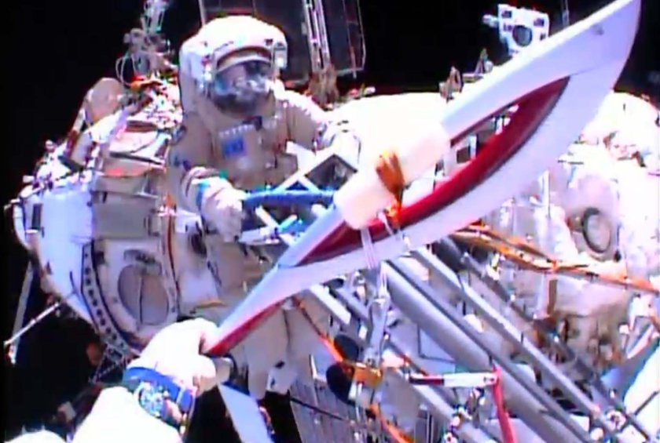
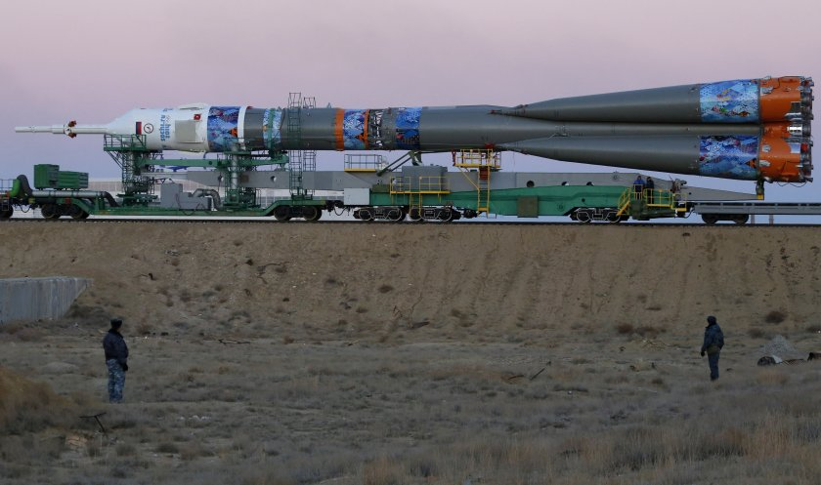
101-летний Александр Каптаренко. Готовится к выступлению на Чемпионате Европы среди ветеранов по настольному теннису
Олег Котов и Сергей Рязанский выгуливают
незажженный факел в открытом космосе
Космодром Байконур (Казахстан)

Slide 15
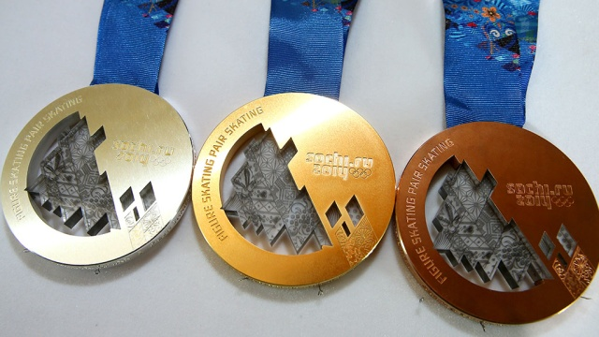
Сочи 2014 в цифрах
17 дней соревнований в рамках
XXII Олимпийских игр: 7–23 февраля 2014 г.
10 дней соревнований в рамках
XI Паралимпийских игр: 7–16 марта 2014 г.
98 комплектов наград разыграны в 15 олимпийских видах спорта.
64 комплекта наград будут разыграны в 5 паралимпийских видах спорта.
Более 5500 спортсменов-олимпийцев и членов команд участвуют на Олимпийских играх в Сочи.
Более 1350 спортсменов-паралимпийцев и членов команд
на Паралимпийских играх в Сочи.
88 стран приняли участие в Олимпийских играх в Сочи.
Более 44 стран примут участие в Паралимпийских играх в Сочи.

Slide 16
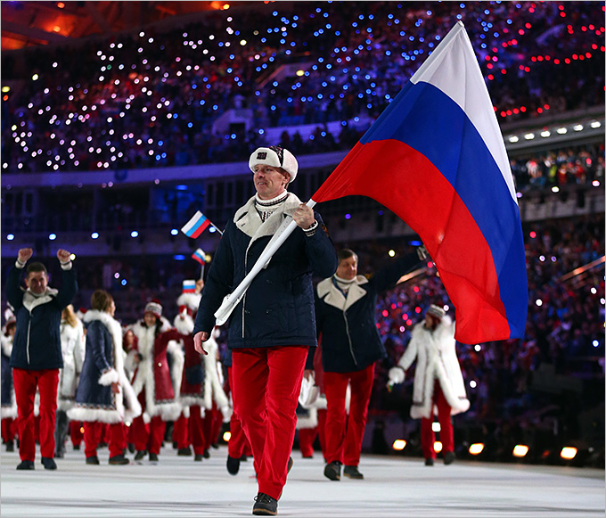
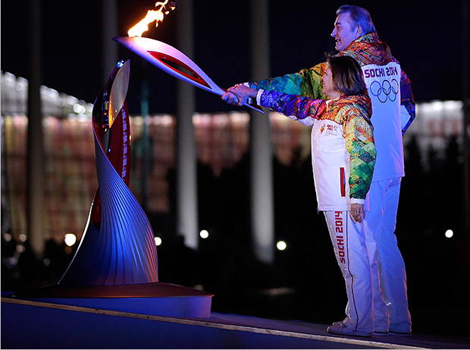
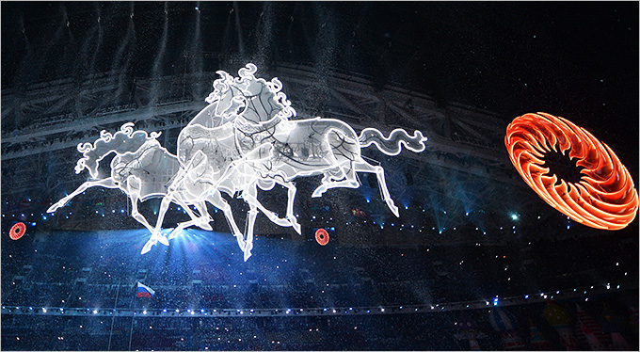
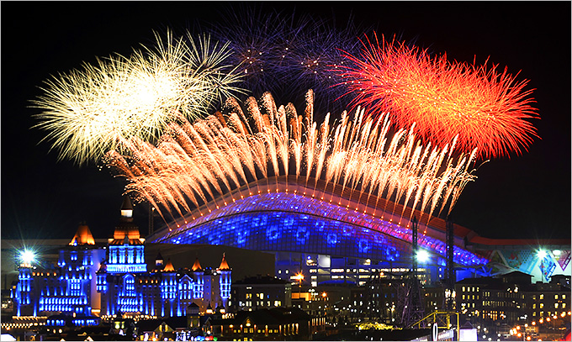
Церемония открытия Игр в Сочи

Slide 17
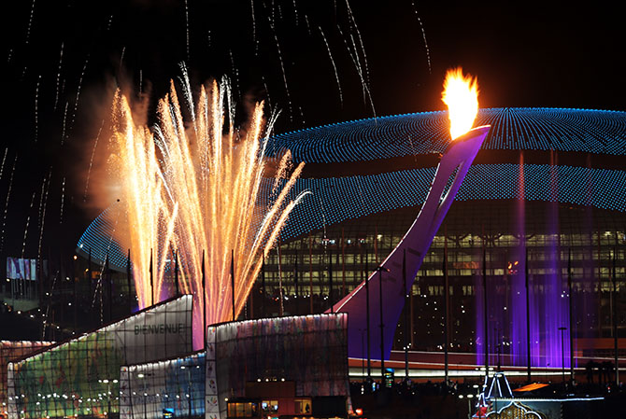
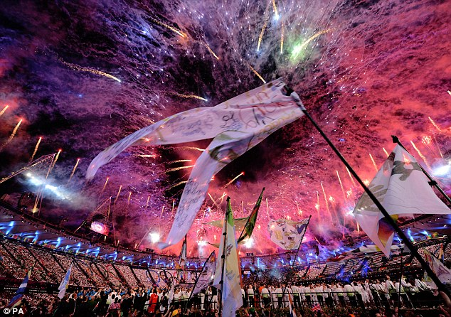
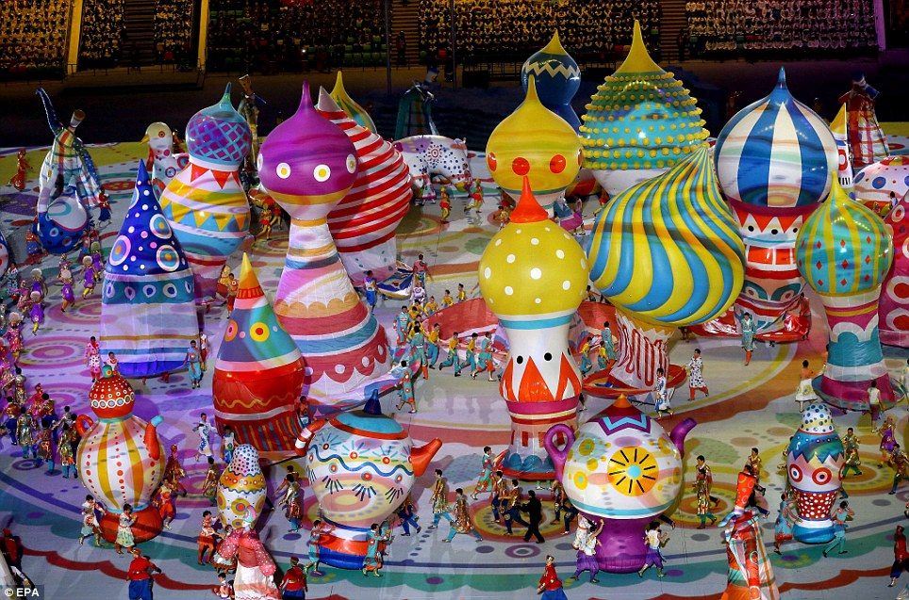
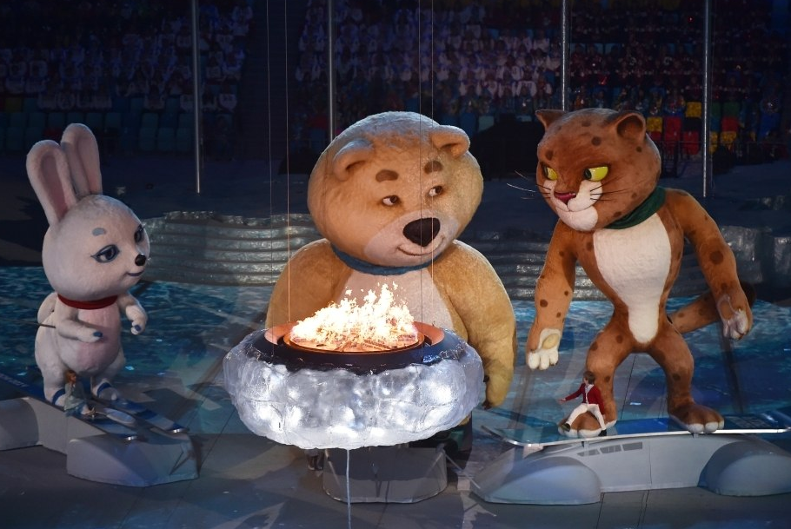
Церемония открытия Игр в Сочи

Slide 18
Медальный зачёт России на зимних Олимпийских играх
Страна и год проведения игр | З | С | Б | Всего | Место
Лиллехаммер, 1994 | 11 | 8 | 4 | 23 | 1
Нагано, 1998 | 9 | 6 | 3 | 18 | 3
Солт-Лейк-Сити, 2002 | 5 | 4 | 4 | 13 | 5
Турин, 2006 | 8 | 6 | 8 | 22 | 4
Ванкувер, 2010 | 3 | 5 | 7 | 15 | 11
Сочи, 2014 | 13 | 11 | 9 | 33 | 1

Slide 19
Медальный зачёт ХХII Олимпийских игр
Страна | З | С | Б | Всего | Место
Россия | 13 | 11 | 9 | 33 | 1
Норвегия | 11 | 5 | 10 | 26 | 2
Канада | 10 | 10 | 5 | 25 | 3
США | 9 | 7 | 12 | 28 | 4
Нидерланды | 8 | 7 | 9 | 24 | 5
Германия | 8 | 6 | 5 | 19 | 6
Швейцария | 6 | 3 | 2 | 11 | 7

Slide 20
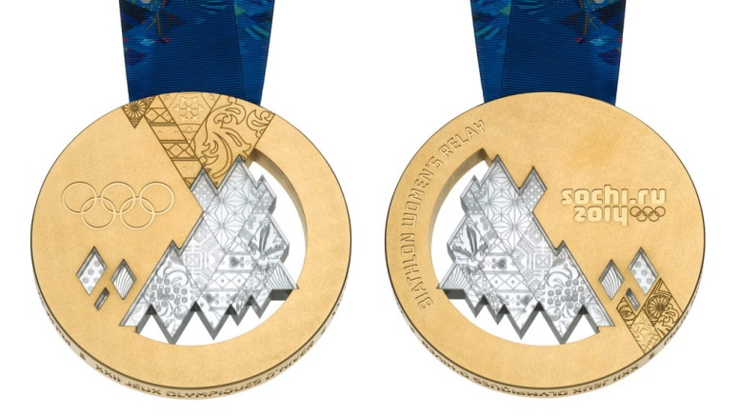
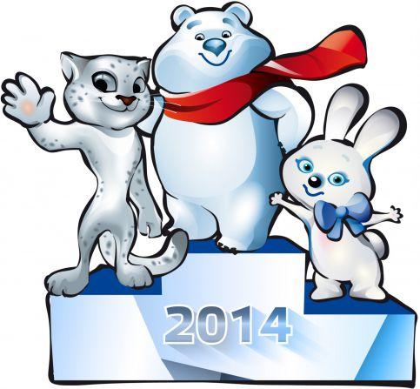
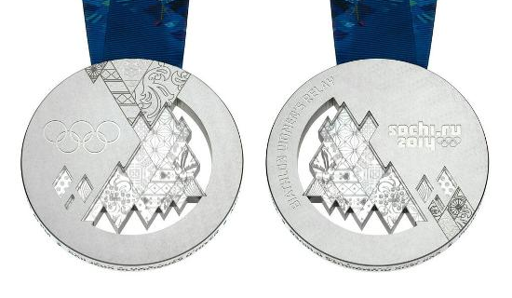
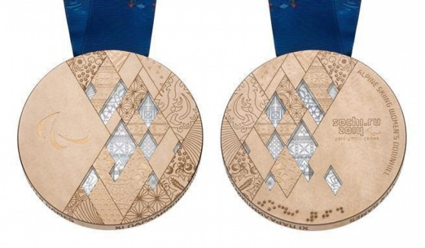
Олимпийские медали России
Золотые медали
Серебряные медали
Олимпийские медали, изготовленные в России, самые увесистые и сложные в исполнении. Вес золотой – 531 грамм, серебряной – 525, бронзовой – 460.
Бронзовые медали

Slide 21
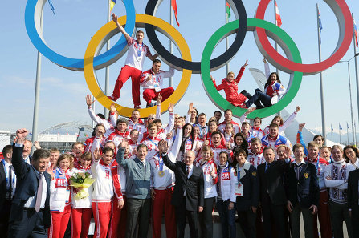
Олимпийские чемпионы России

Slide 22
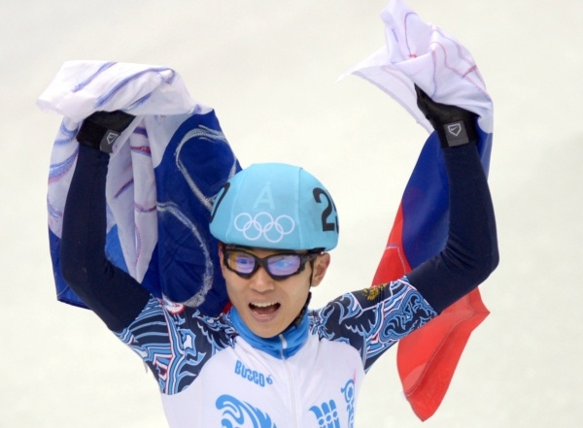



Виктор Ан
Шорт-трекист выиграл «бронзу» на дистанции 1 500 метров,
«золото» на дистанциях 500 и 1000 метров, и «золото» в командной эстафете

Slide 23

Шорт-трек: «золотая» эстафета 5000 м
Виктор Ан, Владимир Григорьев,
Руслан Захаров, Семён Елистратов

Slide 24




Ш
Вик Уайлд
«Золото» в параллельном гигантском слаломе,
«золото» в параллельном слаломе

Slide 25

Золотые медали в командном турнире по фигурному катанию
Юлия Липницкая, Евгений Плющенко, дуэты Татьяна Волосожар и Максим Траньков, Ксения Столбова и Федор Климов, Екатерины Боброва и Дмитрий Соловьев, Елена Ильиных и Никита Кацалапов

Slide 26



Татьяна Волосожар и Максим Траньков выиграли турнир и в парном катании

Slide 27




Аделина Сотникова – чемпионка в одиночном катании

Slide 28




Золотая медаль
скелетониста Александра Третьякова

Slide 29



Победители Олимипиады:
Александр Зубков и Алексей Воевода (двойка в бобслее)

Slide 30





Победители эстафеты в биатлоне (4 х 7,5км)
Алексей Волков, Евгений Устюгов,
Дмитрий Малышко, Антон Шипулин

Slide 31

Российские лыжники заняли весь пьедестал в масс-старте на 50 км
Победителем стал Александр Легков, серебро завоевал
Максим Вылегжанин, бронзу – Илья Черноусов

Slide 32






Экипаж бобслеистов: Александр Зубков, Алексей Негодайло, Дмитрий Труненков, Алексей Воевода - чемпионы Олимпиады

Slide 33

Первое серебро для России завоевала
в спринте биатлонистка Ольга Вилухина

Slide 34

Женская сборная России по биатлону стала серебряным призёром Олимпиады
Екатерина Шумилова, Ольга Зайцева,
Яна Романова, Ольга Вилухина

Slide 35


Ксения Столбова и Федор Климов –
серебряные призёры Игр

Slide 36

Максим Вылегжанин и Никита Крюков –
серебряные призёры в командном лыжном спринте

Slide 37



Сноуборд-кросс и серебро Николая Олюнина

Slide 38

Саночник Альберт Демченко
показал второй результат

Slide 39

Серебряные медали у саночников в эстафете.
Татьяна Иванова, Альберт Демченко и
Александр Денисьев/Владислав Антонов

Slide 40



Конькобежка Ольга Фаткулина завоевала серебро в спринте на 500 м

Slide 41



Владимир Григорьев – серебряный призер
на 1000 метров в шорт-треке

Slide 42

Дмитрий Япаров, Александр Бессмертных, Александр Легков, Максим Вылегжанин – серебряные призеры в эстафете лыжных гонок

Slide 43


Бронзовая награда на дистанции 3000 м
у конькобежки Ольги Граф
Бронзовая награда на дистанции 3000 метров
у конькобежки Ольги Граф
Конькобежки Ольга Граф,
Екатерина Лобышева,
Юлия Скокова завоевали бронзу
в командной гонке на 5000 м

Slide 44


Бронзовые призёры Олимпиады
Фристайлист
Александр Смышляев
Сноубордистка
Алена Заварзина

Slide 45


Бронзовые медалисты
Скелетонистка
Елена Никитина
Биатлонист
Евгений Гараничев

Slide 46



Бронза в танцах на льду у
Елены Ильиных и Никиты Кацалапова
15
15
к Олимпийским чемпионам России

Slide 47





«Оранжевый» бум конькобежцев
Мишель Мюлдер
Победители 5000 м: Свен Крамер,
Ян Блокхайзен,
Йоррит Бергсма
Ирен Вюст
Победители 1500 м:
Йорин тер Морс, Ирен Вюст, Шарлотта ван Бек
Ян Блокхейзен, Свен Крамер
и Кун Вервей выиграли
командную гонку преследования

Slide 48



Великий Бьорндален
Оле-Эйнар Бьорндален (Норвегия, биатлон) – самый титулованный зимний спортсмен. 8 золотых, 4 серебряных, 1 бронзовая медаль. В Сочи в возрасте 40 лет выиграл две награды высшего достоинства.

Slide 49


Дарья Домрачева
Трехкратная чемпионка Олимпийских игр-2014, белорусская спортсменка, одна из главных героинь Сочи. Домрачева буквально нокаутировала соперниц, взяв золото в трех гонках подряд: в гонке преследования, индивидуальной гонке и масс-старте.

Slide 50




Марит Бьорген
Марит Бьорген (Норвегия, лыжные гонки) – шестикратная олимпийская чемпионка и самая титулованная спортсменка в истории проведения Зимней Олимпиады.

Slide 51



Юлия Липницкая – любимица российских болельщиков
Российская фигуристка Юлия Липницкая в возрасте 15 лет 249 дней стала самой юной российской чемпионкой и самой юной чемпионкой в фигурном катании в истории зимних Олимпийских игр.

Slide 52




Церемония закрытия Игр в Сочи

Slide 53




Надежды России на Паралимпиаде в Сочи
Лыжник и биатлонист. Сергей Шилов
Биатлонист и лыжник. Роман Петушков
Биатлонист. Иван Гончаров

Slide 54



Надежды России на Паралимпиаде в Сочи
Сноубордист. Серафим Пикалов
Биатлонист и лыжник. Ирек Зарипов
Паралимпийская сборная России
по следж-хоккею и капитан Вадим Селюкин

Slide 55




Надежды России на Паралимпиаде в Сочи
Горнолыжник. Алексей Бугаев
Горнолыжник. Александр Алябьев

Slide 56




Надежды России на Паралимпиаде в Сочи
Надежды России на Паралимпиаде в Сочи
Надежды России на Паралимпиаде в Сочи
Биатлонистка и лыжница.
Михалина Лысова
Горнолыжница.
Александра Францева

Slide 57



Надежды России на Паралимпиаде в Сочи
Лыжница и биатлонистка.
Мария Иовлева
Лыжница и биатлонистка.
Любовь Васильева
Лыжник.
Кирилл Михайлов

Slide 58
СПИСОК
ИНТЕРНЕТ-РЕСУРСОВ
http://www.sochi2014.com
http://www.sport-express.ru
http://www.fontanka.ru/2014/02/24/001/
http://www.interfax.ru/sochi2014/photo.asp?id=1537
http://lite.rian.ru/sochi2014_news
http://www.ntv.ru/novosti/846477/#ixzz2v1zSv2P0
http://www.tele.ru
http://chelovek-online.ru/
http://winter.sport-express.ru/biathlon/persons/151/

